Slide 1


ELEMENTI DI COMUNICAZIONE
MULTIMEDIALE
(La Cultura dei ‘FUMETTI’)
Tratto dal libro ‘Fare fumetti’ di Stefano Santarelli
DOCENTI : Luigi FERRUGLIO , Roberto MINGOZZI
ALLIEVI : classe V TIEs a.s. 2003/2004

Slide 2


Molti ancora pensano … 2
mOlti ancora pensano . . .
che il fumetto sia un sotto prodotto culturale ,
che i ‘giornaletti’’ Abbiano un effetto deteriore
su chi li legge ,
Che siano una forma artistica ed espressiva
Di serie b
2

Slide 3




Chi fa fumetti …
Un fatto e’ certo !
Chi fa fumetti deve avere un forte
Bagaglio professionale e culturale . .
. . . Perché nel fumetto si cela una
Complessit à di conoscenze e una grande abilità nell’ usarle
3

Slide 4

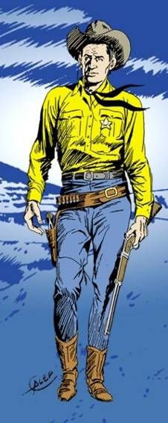


Il Fumetto può definirsi ….
il fumetto può definirsi . . .
Un racconto visivo attraverso
l’ uso di immagini
poste in sequenza

Slide 5
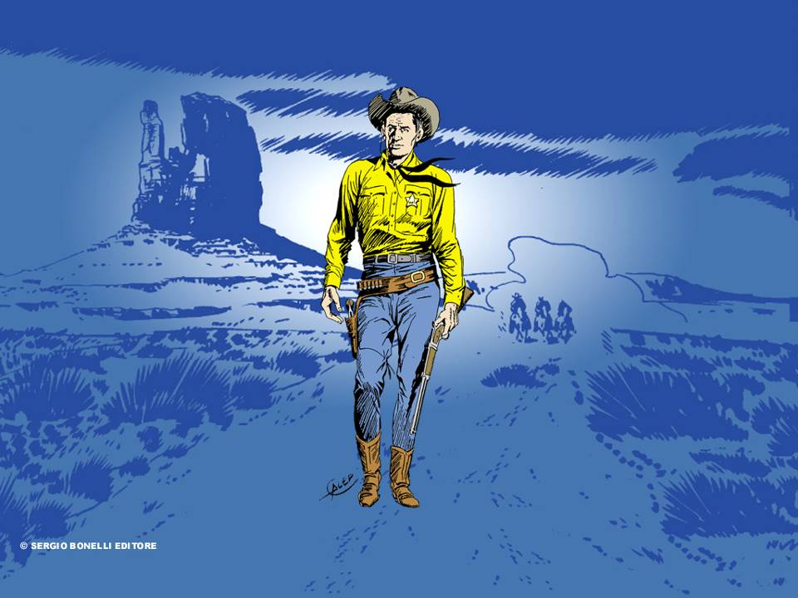
Fumetti
Una corretta
‘’grammatica
della inquadratura’
…
… consente
‘di decodificare
Il racconto

Slide 6
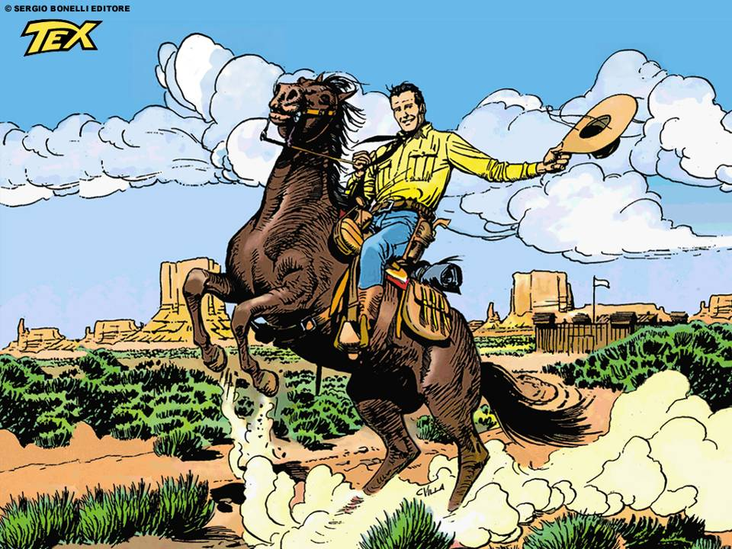
Il fumetto …è …
… il potere della
Fantasia !
… la grande
illusione !

Slide 7
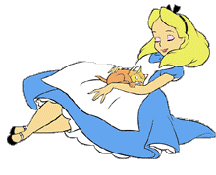
Esiste solo ….
‘Esse est percipi’
Esiste solo ciò che percepisco
No !
Talune conoscenze sono alla
fin fine … un atto di fede !
… l’effetto di un sogno …
Notes:
esistere è percepire. Questo secondo me il significato letterale della frase latina che ben si sposa con il cartesiano "cogito ergo sum " Se però hai elementi per ritenere valida l'interpretazione che hai dato, lasciamo tutto com'è

Slide 8
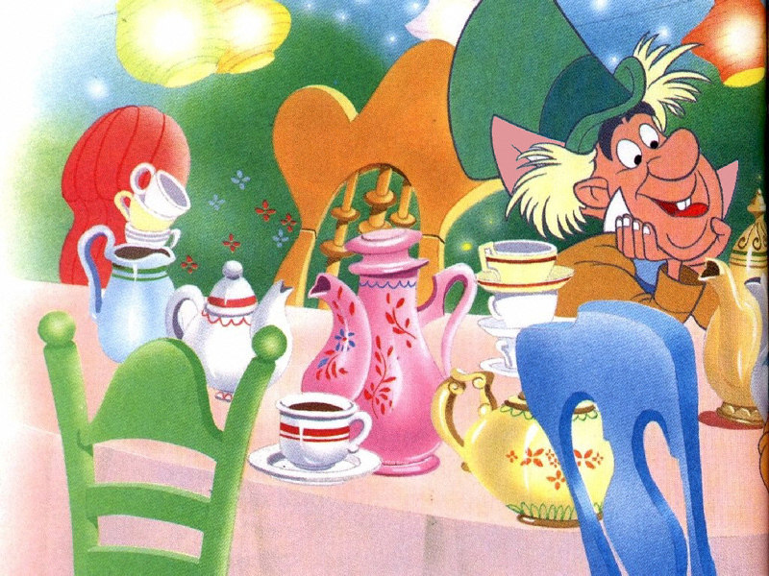
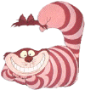
… o di una pazzia …

Slide 9
La closure …
Mc Cloud identifica nel ‘margine’ ossia
nello spazio tra due vignette la … closure …
… Dove la fantasia umana prende due o più
immagini separate e le trasforma in un’unica
idea

Slide 10
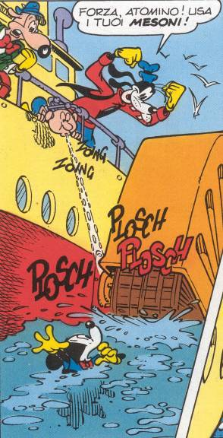
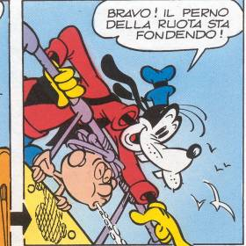
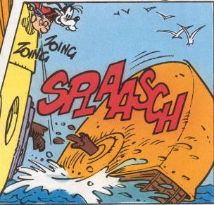
La closure …

Slide 11
La closure …
… Diversamente dallo spettatore del
cinema e della TV …
… il lettore di un fumetto è un collaboratore
spontaneo e consapevole e la closure è l’agente
del cambiamento del tempo e del movimento

Slide 12

Fumetti – l’idea
‘facitevi conto come tanti cacicavalli appisi’
Così diceva un professore napoletano per spiegare le idee,
intese come concetti, che secondo Platone si trovano ‘appese’
nel cosiddetto ‘iperuranio’; la loro caduta nel nostro mondo
provoca la nascita di tutto ciò che viviamo e conosciamo.

Slide 13
Fumetti – l’idea
… e allora le idee bisogna farle cadere dentro di noi osservando
ciò che ci sta attorno, a volte già di per sé gustoso e saporito
come un caciocavallo

Slide 14
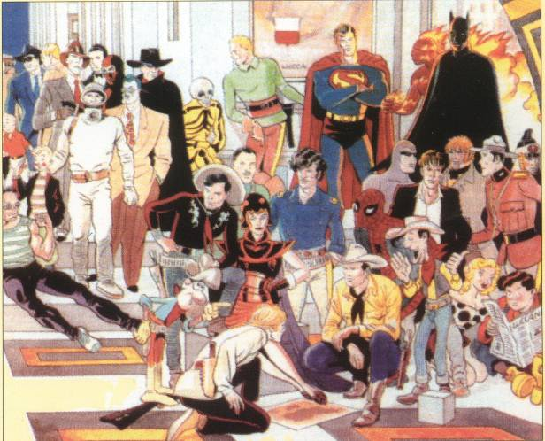
Fumetti – i personaggi
Ciascuno di loro deve avere una motivazione che lo porti a compiere
un’azione in funzione di un obiettivo

Slide 15

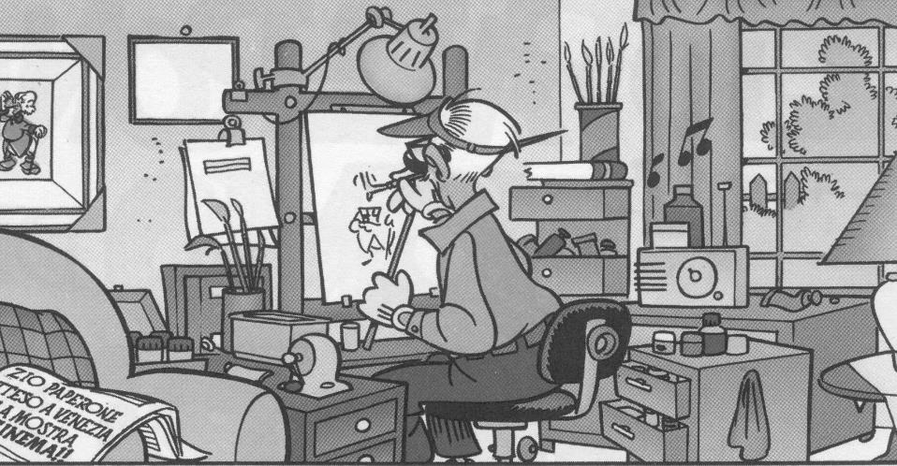
Fumetti – il soggetto
Di tipo TECNICO o LETTERARIO , dipende anche dal committente.
LETTERARIO se il committente proviene dal cinema o dal romanzo
TECNICO – se il committente è un ‘addetto ai lavori’ - tende ad avvicinarsi a quello che sarà poi il montaggio della storia- (vedi note del relatore)
Notes:
COSA SCRIVERE IN UN SOGGETTO :
IMPORTANTI :
La trama
Le sottotrame
I personaggi principali, evidenziandone il carattere
L’ambientazione specificandone le suggestioni
Le scene d’azione
I colpi di scena
DA EVITARE
I dialoghi – operazione successiva
I personaggi secondari
Eccessivi approfondimenti psicologici
Dettagli di rifinitura

Slide 16

Fumetti – la sceneggiatura
La sceneggiatura è il momento più importante: quello definitivo
La sceneggiatura è un racconto in una ‘narrazione visiva’ , infatti
‘SCENEGGIARE’ significa ‘scrivere le immagini’
Occorre avere un adeguato metodo di lavoro (vedi note del relatore)
Notes:
SCENEGGIATURA
La divisione in atti
Come abbiamo visto una sceneggiatura si può idealmente dividere in tre atti: inizio - svolgimento - fine. Dobbiamo capire se abbiamo rispettato questa divisione, così come l'avevamo impostata nel soggetto, e, nel caso avessimo cambiato molto, se abbiamo sostituito con altro gli elementi che costituivano la stesura tra questi tre atti. All'inizio sono chiare ambientazione, personaggi, cause scatenanti della vicenda? Lo svolgimento sviluppa adeguatamente e coerentemente ciò che avevamo posto nelle premesse? Il finale chiude la trama e tutte le sottotrame soddisfacendo completamente le curiosità dei lettore?
L'arco dei personaggi
I personaggi, nel corso della storia, si comportano coerentemente con la loro psicologia? E nel caso abbiano subito dei cambiamenti questi cambiamenti sono stati ben motivati? Ho chiuso tutti i personaggi nel finale? C'è un personaggio la cui funzione narrativa è doppia rispetto a quella di un altro personaggio? E quest'ultima è la domanda più dolorosa cui rispondere. Perché nel caso di una risposta affermativa occorre eliminare senza pietà il personaggio doppione di un altro. E magari ci eravamo affezionati. Ci stava simpatico. Aveva una bella parte con dei dialoghi che ci sono costati fatica ma che troviamo particolarmente brillanti. Per consolarci possiamo pensare che lo utilizzeremo in un'altra sceneggiatura. Poi, però, … tagliare
Le scene
C'è il giusto equilibrio tra le varie scene? Ce ne sono di inutili, ancorché belle da eliminare perché appesantiscono la narrazione? Ogni scena fa riferimento alla precedente e prelude alla successiva? Creano pathos? Ci sono scene espositive (quelle di presentazione dei personaggi o dei fatti) troppo lunghe o addirittura inutili?
I dialoghi
Sono troppo lunghi. Questo è il postulato delle revisioni. 1 dialoghi della prima stesura sono sicuramente eccessivi, a volte ridondanti e pure pleonastici. Non c'è dialogo che non si possa abbreviare. Magari risparmiando una sola parola o addirittura una congiunzione. Tutto serve a rendere un dialogo più brillante ed efficace. Quel lungo discorso che ci piaceva tanto alla fine risulta sostituibile con un'azione, un'immagine. E allora via, tagliare. Perché, non dimentichiamolo mai, uno sceneggiatore è soprattutto uno scrittore di immagini.
Il conflitto
I conflitti posti in essere nel soggetto, sono stati mantenuti? E in caso di risposta negativa, sono stati sostituiti da altri conflitti? La tensione della storia è sempre viva? Nel finale sono stati risolti tutti i conflitti?

Slide 17
Fumetti – la regia
Come una composizione musicale scritta per un trio d'archi, anche la sceneggiatura del fumetto si può suddividere in tre diversi momenti: regia, dialoghi, onomatopee ; essi, pure essendo distinti, devono andare a creare un'unica armonia. (vedi note del relatore)
Notes:
LA REGIA
Come una composizione musicale scritta per un trio d'archi, anche la sceneggiatura del fumetto si può suddividere in tre diversi momenti: regia, dialoghi, onomatopee ( parole che imitano oricordano suoni ) che, pure essendo distinti, devono andare a creare un'unica armonia. La regia consiste nelle indicazioni dell'autore dei testi al disegnatore, i dialoghi attengono agli scambi verbali tra i personaggi e le onomatopee sono i rumori, quelli che nel cinema vengono detti effetti sonori. In questo paragrafo esamineremo la prima di queste tre partiture, la regia, ovvero quella sezione dove lo sceneggiatore indica al disegnatore cosa disegnare vignetta per vignetta ed il modo di farlo. Abbiamo accennato in precedenza che la regia vera e propria di un fumetto è però condivisa tra sceneggiatore e disegnatore. Dunque qui si parla non dell'opera finita, ma solo della sceneggiatura. Perché, al di là delle precise indicazioni che il disegnatore potrà ricevere dallo sceneggiatore, alla fine è lui che va sul set e che ha in mano la macchina da presa, cioè lla matita. Ma perché tutte le indicazioni fondamentali sono affidate allo sceneggiatore?
Ci sono due ragioni. Una di ordine contenutistico, l'altra tecnica. Quella di ordine contenutistico è che allo sceneggiatore, essendo l'autore della storia, spetta scegliere lo stile con cui raccontarla e anche il "punto di vista" da cui narrarla.
il motivo tecnico è che spesso, soprattutto nelle produzioni seriali, di fumetti lunghi, tipo Tex o Dylan DM il disegnatore non riceve tutta la sceneggiatore, ma gruppi di pagine alla volta. Perciò gli è impossibile conoscere l'intera vicenda, che invece è nota allo sceneggiatore. Dunque quest'ultimo è l'unico a poter sapere come regolarsi in funzione dell'equilibrio di tutta la narrazio~ ne. Ma vediamo cosa lo sceneggiatore deve assolutamente indicare al disegnatore:
a) il luogo b) il tempo dell'azione c) l'inquadratura; d) l'eventuale movimento di macchina; e) l'azione; i) la recitazione dei personaggi

Slide 18
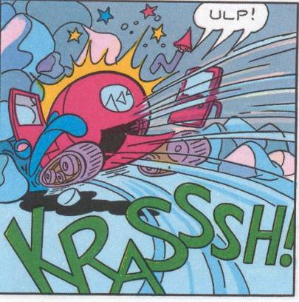
Fumetti – le onomatopee
LE ONOMATOPEE
Sono la terza partizione di una sceneggiatura di fumetti.
Terza ma non ultima, perché costituiscono un'assoluta peculiarità del mezzo.
Si tratta di quelli che nel cinema vengono chiamati gli ‘effetti speciali’. Sono … i rumori.

Slide 19
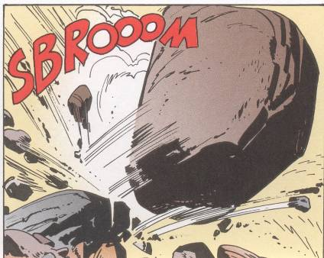
Fumetti – le onomatopee
Le ONOMATOPEE
nel fumetto assolvono a una funzione assai più importante che nel cinema. Contribuiscono infatti a creare quella illusione di realtà, di cui un fumetto ha disperatamente bisogno per essere credibile.

Slide 20
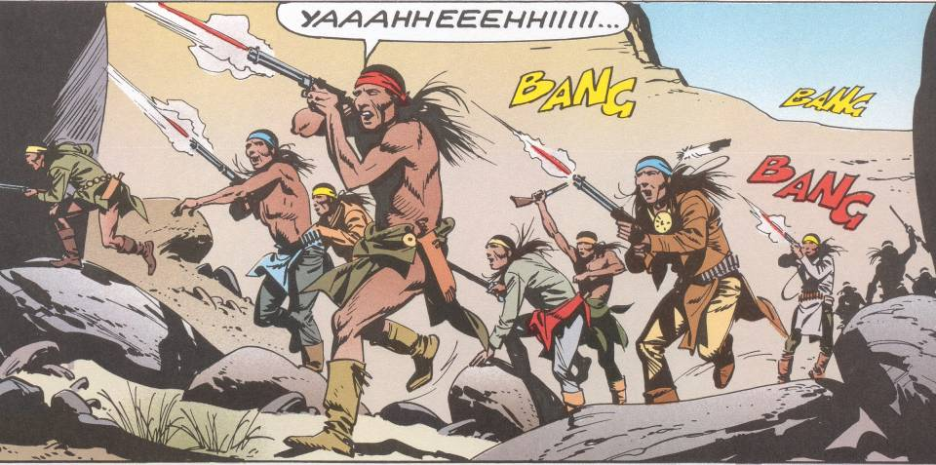
Fumetti – le onomatopee
Anche le onomatopee si fondano su una convenzione grafica; infatti quando, ad es.
leggiamo BANG, noi, in effetti non leggiamo le lettere B-A-N-G,
ma udiamo il rumore di uno sparo. (vedi note del relatore)
Notes:
Si potrebbe sostenere che solo in quanto sentiamo il BANG come un colpo di pistola, non vediamo il personaggio come un disegno ma come un essere umano fatto di carne e di sangue. Assai più che nel cinema, dunque, l'effetto sonoro assume un valore fondamentale nella riproduzione della realtà. Un fumetto senza le onomatopee non solo sarebbe come un film muto, ma non sarebbe proprio un fumetto.

Slide 21

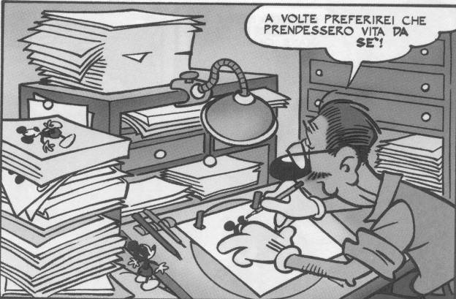
Fumetti – il disegno
Letta la sceneggiatura, capito il senso della storia, le caratteristiche psicologiche
e la funzione di ciascun personaggio, il disegnatore ritorna in testa allo script e
prende la "descrizione personaggi". La prima cosa che deve fare è dare volto
e corpo ai protagonisti. Senza di essi, infatti, non potrà passare alle fasi successive.
Ha bisogno dei personaggi per pensare e schizzare le inquadrature prima
nel lay-out, poi nello storyboard.

Slide 22

Fumetti – il lay out
Sul termine lay-out esiste un'eterna diatriba. C'è chi lo usa come sinonimo di
storyboard, chi invece lo intende come una serie di schizzi veloci, generalmente
realizzati su dei fogliacci, differenziandolo dallo storyboard che dovrebbe
prevedere un disegno un po' più definito e leggibile anche per altri che non siano
lo stesso disegnatore (vedi note del relatore)
Notes:
La questione è di difficile risoluzione. La maggior parte del lessico del fumetto, infatti, deriva dal cinema, con gli opportuni adattamenti che però non sempre consentono di confrontare esattamente la funzione filmica con quella dei comics. Useremo perciò il termine lay-out come sinonimo di storyboard, cercando di capire che cos'è e qual è la sua utilità nel fumetto. Lo storyboard, nel cinema, ha una sua funzione precisa. E’ il disegno della sceneggiatura, spesse volte realizzato dal disegnatore con la presenza dei regista e indica non solo le inquadrature, ma anche i movimenti di macchina e le entrate e le uscite di campo dei personaggi; cosa che consente al regista di “vedere" il film ancor prima di andare sul set; favorendo non solo un miglior lavoro dal punto di vista qualitativo, ma anche un risparmio in termini di tempi di lavorazione e quindi di budget.
Nel cartone animato, poi, lo storyboard ha una funzione importantissima. Tanto che lo storyboard artist viene indicato come il vero regista di un film in animazione, sia esso un lungometraggio che la puntata di un serial TV. Questo perché tutto ciò che viene realizzato nello storyboard, da un punto di vista dei tagli di inquadratura e delle entrate e uscite di campo, apparirà identico sullo schermo. Nessuno più interverrà a correggere o modificare ciò che ha fatto lo storyboard artist. Il Lay-out nel fumetto è il lavoro preliminare del disegnatore circa l'impaginazione della tavola e le inquadrature. t, in questa fase che viene impostato il racconto visivo. Qui la storia scritta inizia a trasformarsi nella storia disegnata.
Ci sono alcune regole elementari del Lay out. Il personaggio che parla per primo è di solito
a sinistra, o almeno il suo fumetto è il più alto nella vignetta. I ‘campi’ del cinema sono sostituiti dai ‘piani’

Slide 23
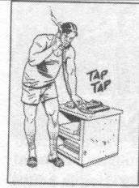
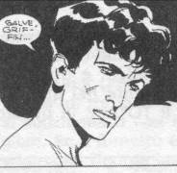
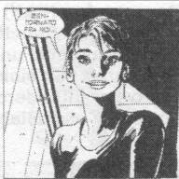
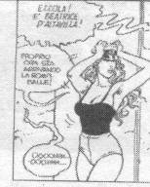

Fumetti – le inquadrature – i campi
Primo piano : la figura
Comprende la testa e parte
delle spalle
Figura intera : la figura
è vista in piedi e copre l’intera
altezza della vignetta
Mezzo busto: la figura
è tagliata al petto
Dettaglio: una parte del corpo
o un oggetto ; nel cinema, tecnica caratteristica di Sergio Leone
Piano Americano : la figura
è tagliata al ginocchio
Notes:
La questione è di difficile risoluzione. La maggior parte del lessico del fumetto, infatti, è mutuato dal cinema, con gli opportuni adattamenti che, pero, non sempre consentono di omologare esattamente la funzione filmica con quella dei comics. Useremo perciò il termine lay-out come sinonimo di storyboard, cercando di capire che cos'è e qual è la sua utilità nel fumetto. Lo storyboard, nel cinema, ha una sua funzione precisa. E’ il disegno della sceneggiatura, spesse volte realizzato dal disegnatore con la presenza dei regista e indica non solo le inquadrature, ma anche i movimenti di macchina e le entrate e le uscite di campo dei personaggi; cosa che consente al regista di “vedere" il film ancor prima di andare sul set; favorendo non solo un miglior lavoro dal punto di vista qualitativo, ma anche un risparmio in termini di tempi di lavorazione e quindi di budget.
Nel cartone animato, poi, lo storyboard ha una funzione importantissima. Tanto che lo storyboard artist viene indicato come il vero regista di un film in animazione, sia esso un lungometraggio che la puntata di un serial TV. Questo perché tutto ciò che viene realizzato nello storyboard, da un punto di vista dei tagli di inquadratura e delle entrate e uscite di campo, apparirà identico sullo schermo. Nessuno più interverrà a correggere o modificare ciò che ha fatto lo storyboard artist. Il Lay-out nel fumetto è il lavoro preliminare del disegnatore circa l'impaginazione della tavola e le inquadrature. t, in questa fase che viene impostato il racconto visivo. Qui la storia scritta inizia a trasformarsi nella storia disegnata.
Ci sono alcune regole elementari del Lay out. Il personaggio che parla per primo è di solito
a sinistra, o almeno il suo fumetto è il più alto nella vignetta. I ‘campi’ del cinema sono sostituiti dai ‘piani’

Slide 24
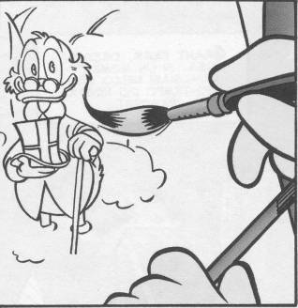
Fumetti – l’inchiostro
Non esiste una regola ; alcuni
impiegano delle penne o pennini
a china ma anche pennarelli o penne biro . L’inchiostro ha la funzione di rendere più evidente il disegno.
Il ‘segno’ contraddistingue gli artisti; si può dire che le linee parlino; esprimono emozioni e talvolta addirittura concetti, basta fare riferimento ai pittori cosiddetti ‘espressionisti’.
Occorre notare che le scritte dentro i fumetti vengono fatte a mano e quindi sono in un certo senso, parte del disegno

Slide 25
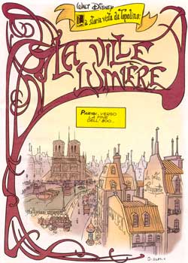
Fumetti – il colore
Molti fumetti sono in bianco e nero
per questione di costi.
Il colore può essere altrettanto espressionista
della china ma potrebbe in qualche modo
coprire i segreti del disegno.
Passi avanti, dal punto di vista della
forza comunicativa, sono stati fatti dai più
recenti software specifici per PC

Slide 26
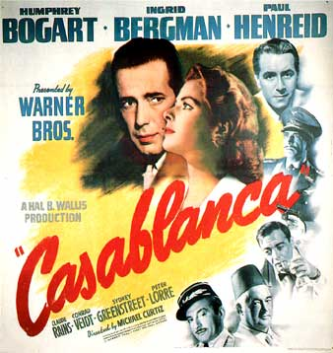
Cinema …
Cinema
La sceneggiatura di un film è uno strumento
di lavoro per una grande quantità
di figure professionali.
Regista, attori, scenografo, costumista
direttore delle luci, direttore della fotografia,
montatore produttore esecutivo etc.

Slide 27
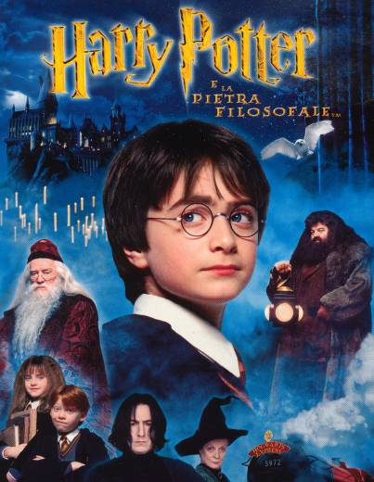
Cinema …
Dunque tutte le sue componenti
devono essere molto chiare e diversificate
in modo che ciascuno possa rapidamente
leggere ciò che lo riguarda.
Quindi, ad esempio, le location,
(ossia le ambientazioni) sono ben evidenziate,
anche graficamente, per favorire il lavoro
di chi di esse si occupa.
Stesso vale per i dialoghi o per gli
effetti sonori.

Slide 28

Cinema …
La descrizione dell'azione, poi,
soprattutto negli ultimi anni,
non prevede indicazioni che riguardino né
le inquadrature né i movimenti di macchina.
Tali scelte, infatti, spettano al regista,
che nel film ha un ruolo preminente.
Tuttavia un bravo sceneggiatore,
suggerirà inquadrature e movimenti
di macchina quando risultano essere
importanti ai fini della narrazione.

Slide 29
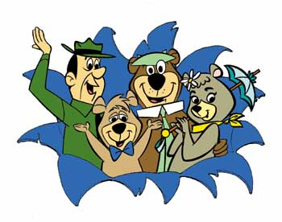
Cartoons …
Si può dire che la sceneggiatura del CARTONE ANIMATO
è un esatto mix tra quella dei cinema e quella del fumetto.
Si tratta infatti di disegni, ma ripresi con una MDP
e i personaggi vengono doppiati da attori.
Dunque lo sceneggiatore deve ragionare
come nel caso di un film per quel che riguarda
il movimento, l'ausilio della colonna sonora
e la recitazione dei dialoghi.
Ma come per un fumetto, deve ragionare
per quel che concerne le possibilità espressive
date dal disegno.

Slide 30
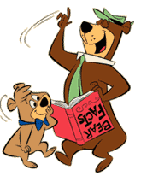
Cartoons …
Come il cinema, il cartone animato impegna
una grande quantità di operatori :
Regista, anirnatori, scenografi, storyboard artist, layoutisti, doppiatori, tecnici del suono e degli effetti speciali, etc.

Slide 31
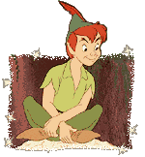

Cartoons …
Nella sua forma grafica si scrive come una sceneggiatura cinematografica.
Con la location e la scena bene in evidenza.
Le descrizioni dell'azione sono scena per scena
(come nel cinema) e non fotogramma per fotogramma (come nel fumetto);
ma con precise indicazioni tanto sulle inquadrature quanto sui movimenti della MDP.

Slide 32
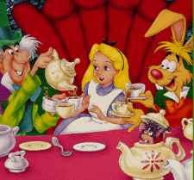
Cartoons …
Allo sceneggiatore spetta anche il compito di dare il timing parziale, ossia la durata di ogni singola scena e quello totale, ovvero la durata di tutto il film. Indicazioni che poi verranno perfezionate e precisate nello storyboard. Nei dialoghi devono essere fornite, laddove rilevante, le indicazioni di recitazione, che verranno poi utilizzate dai doppiatori dei personaggi animati.

Slide 33

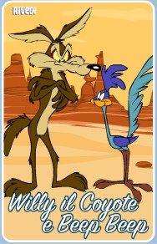
Cartoons …
Chiariamo qualche concetto base:
se in un film devo far gareggiare due ballerine
per decidere chi è la migliore e la più meritevole
di avere una parte nello show, sarà sufficiente
che una delle due attrici balli meglio dell'altra.
In un cartone animato, dove le sfumature
sono poco apprezzabili, sarà necessario che la perdente cada.
Questo perché un disegno, per quanto ben fatto,
non può mai eguagliare la realtà.
D'altro canto, però, in un film è impensabile
che un personaggio cada in un precipizio
profondissimo e rimanga illeso come accade a Willy Coyote.

Slide 34
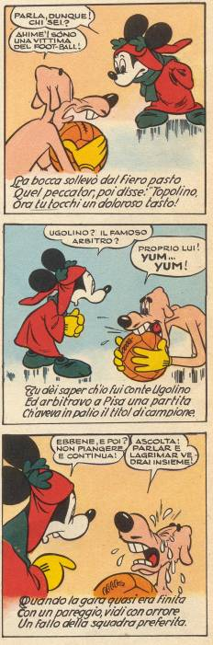
Fumetto …
La sceneggiatura del FUMETTO è uno strumento
di lavoro che coinvolge poche persone.
A volte solo due.
Il disegnatore e il letterista (colui che scrive
materialmente i dialoghi nei balloon).
Al massimo ci può essere il colorista e
nel caso i disegnatori si ripartiscano
il lavoro a matita e quello a china
il numero dei professionisti sale a quattro.
Quindi le indicazioni della location
sono comprese nella regia,
cioè nella parte che descrive l'azione.

Slide 35
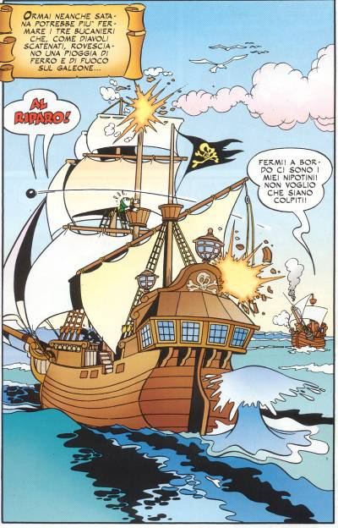
Fumetto …
I dialoghi sono invece graficamente separati
per agevolare il lavoro del letterista.
Si descrive vignetta per vignetta
e non tutta la scena come nel caso
della sceneggiatura cinematografica.
Questo almeno in Italia, perché invece,
negli Stati Uniti, la sceneggiatura del fumetto
è in questo molto simile a quella del film.

Slide 36
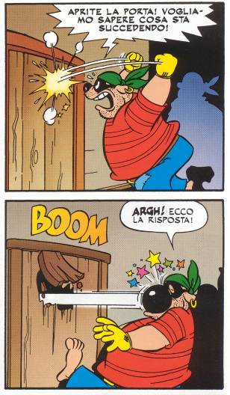
Fumetto …
Si forniscono poi al disegnatore tutte le indicazioni
riguardanti l'inquadratura e anche quelle
che concernono gli ipotetici movimenti della MDP.
Ai dialoghi non si aggiungono indicazioni
di recitazione ma, al massimo, un "grida" o
un "sottovoce' per fare in modo che
il disegnatore realizzi un balloon adeguato.

Slide 37
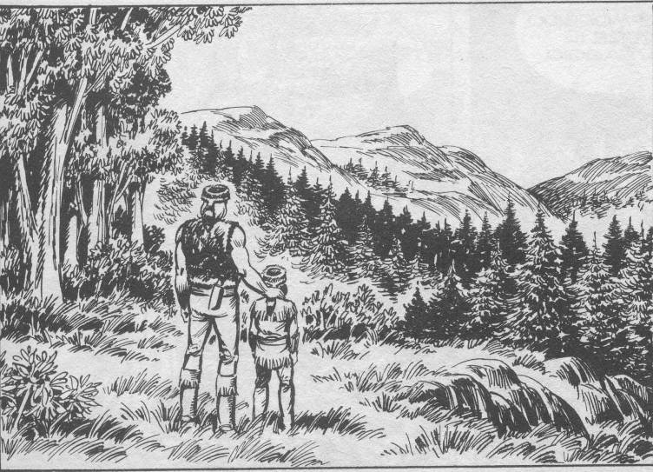
Fumetti – le inquadrature panoramiche campo lungo / lunghissimo
Vedi note del relatore
Notes:
Il concetto di inquadratura è uno dei più ambigui ma anche dei più ricchi del linguaggio cinematografico. Da un lato si indica la ripresa ininterrotta, cioè senza stacchi dell'azione filmica. Ovvero lo spezzone di film che si trova compreso tra uno stacco e l'altro. Per un altro verso, invece, con inquadratura si intende la porzione di spazio che la macchina da presa MDP delimita, ovvero che inquadra, le parti dei corpo umano che isola (viso, busto, intera figura etc.) e la posizione (o angolazione) da cui lo ritrae (dal basso, dall'alto, etc.). Ed è di questa seconda accezione che ci occuperemo qui, perché più comunemente usata nel fumetto dove, naturalmente, lo spazio non è delimitato dalla MdP, ma dalla vignetta. In relazione alla porzione di spazio che racchiude e alle parti del corpo umano che sono visibili, l'inquadratura prende nomi diversi (campo lungo, primo piano etc.). Quando parliamo di campi (campo lunghissimo, lungo, medio) facciamo riferimento allo spazio. Quando ci riferiamo ai piani, invece, facciamo riferimento alla figura umana.

Slide 38
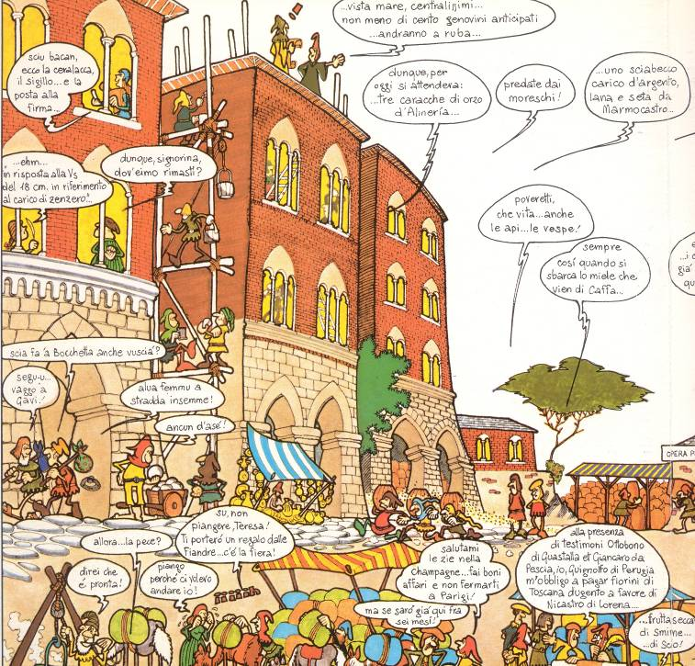
Fumetti – le panoramiche
LA STORIA DI
GENOVA
a fumetti

Slide 39
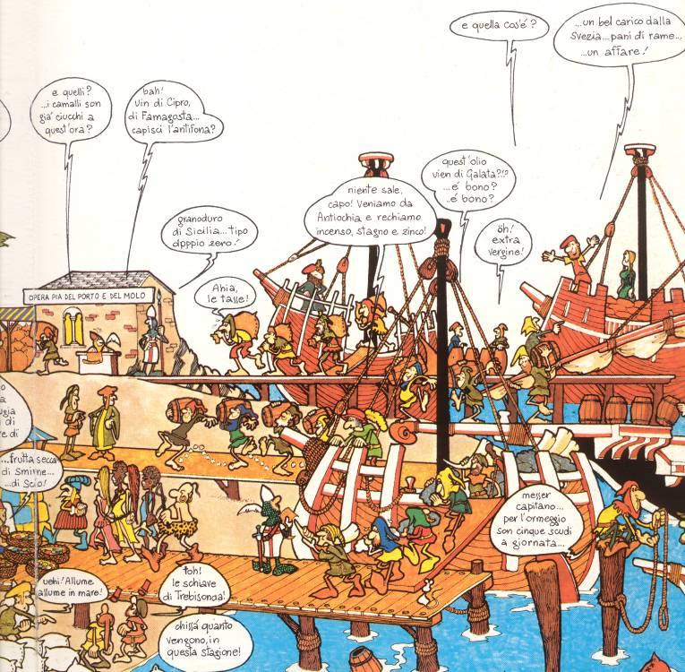
Fumetti – le panoramiche
LA STORIA DI
GENOVA
a fumetti

Slide 40
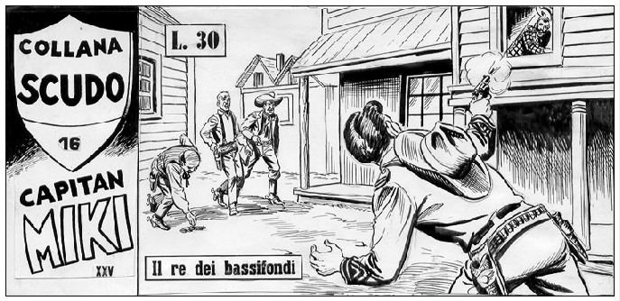
Fumetti – le copertine delle prime ‘strisce’

Slide 41
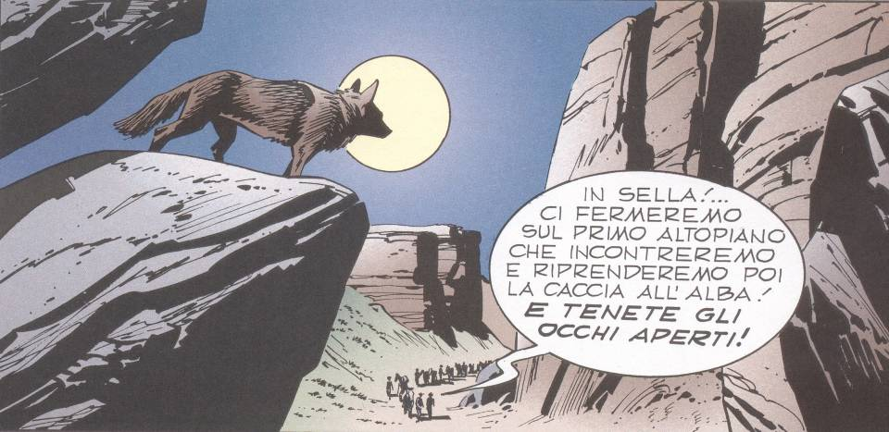
Fumetti – le inquadrature panoramiche

Slide 42



Linus …
Negli anni ’70 , con la comparsa
sul mercato di Linus e di altre
riviste simili, viene identificato un
genere di comics più ‘sofisticato’

Slide 43
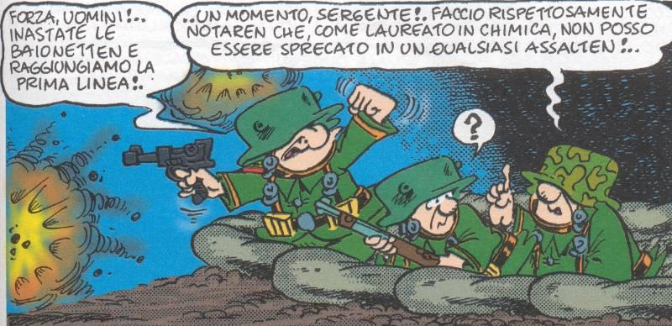
Bonvi …
Ma con buona pace della diatriba, soprattutto italiana, tra fumetto
popolare e fumetto d’autore, non si può negare l’impatto sociale
e il peso culturale che i comics, da Disney a Tex hanno sicuramente
avuto !

Slide 44

Il fumetto si propone anche come arte grafica

Slide 45
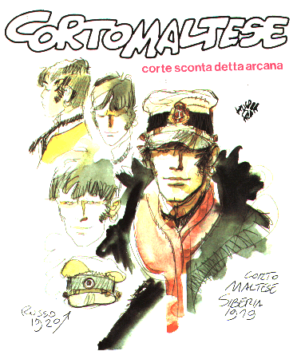
Il linguaggio ….
Il linguaggio multimediale non si fonda
forse sul sistema delle icone?
Non ricorre a sua volta alla sequenzialità?
Non mira all'identificazione
e al coinvolgimento dell'utente
ricorrendo alla closure?
Tutta questa serie di domande
ha certamente una risposta affermativa.
Ecco perciò trovato uno dei campi di
applicazione del fumetto nel futuro, cioè
oggi.
Il problema vero è che tale ambito
applicativo non è stato ancora
sfruttato appieno da chi dovrebbe.
Ossia dagli autori di fumetti.

Slide 46

Fumetti e Internet ….
.. spesso si ricorre ad internet per
diffondere le proprie opere.
Che però sono ancora cartacee.
Cioè sono sicuramente pensate come se
dovessero essere stampate su carta e
il più delle volte realizzate sulla carta.
Poi, attraverso uno scanner, inserite nel
computer e immesse nella rete.
In questo modo sì che il fumetto
non avrà alcun futuro!

Slide 47

Ma i fumetti non sono libri ….
Tutti abbiamo amato i giornaletti.
L'odore che emanavano quando
li acquistavamo ancora freschi di stampa.
E poi sfogliarli e risfogliarli una volta che
erano invecchiati e stropicciati.
Così come si fa con i libri.
Ma i fumetti non sono libri.
E non nel senso negativo che solitamente
si attribuisce a questa affermazione.
Perché il fumetto è un mezzo di
comunicazione più moderno del libro
e assolutamente adeguato agli sviluppi
che l'attuale cultura dell'immagine richiede.

Slide 48
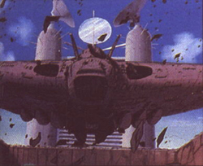
Rispetto al cinema ….
Facciamo un paragone con il cinema.
Da un punto di vista dell'immagine,
l'introduzione di nuove tecnologie ha
completamente cambiato l'estetica dei film.
Il modo di girare ed
il modo di fruire una pellicola.
Basti pensare alla steady-cam o agli
effetti speciali realizzati al computer.
Ma non basta.
La diffusione dei film in dvd,
la realizzazione di piattaforme multimediali
su base cinematografica,
la creazione di videogiochi,
hanno ampliato anziché restringere gli orizzonti del cinema.

Slide 49
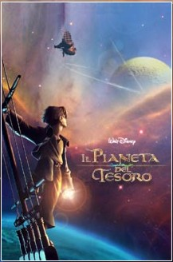
Il percorso del fumetto ….
il percorso del fumetto, storicamente,
è sempre stato parallelo a quello del cinema.
Sia da un punto di vista espressivo
che a livello tematico.
Solo di recente i comics hanno perso terreno.
Perché anche il più abile dei disegnatori
non può certo riprodurre l'immagine e
la narrazione tipiche di una steady-cam,
o di un effetto speciale del computer.
Può, però, muoversi alla pari,
seppure in maniera diversa.

Slide 50
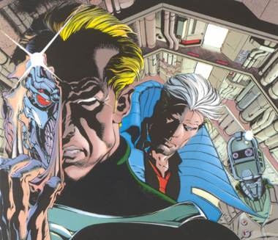
le nuove tecnologie ….
Si possono elaborare
scenografie fotografiche, assolutamente
realistiche e tridimensionali a cui
giustapporre personaggi iconici.
Il che, in un certo qual modo, è già
stato iniziato da autori giapponesi.
Un simile trattamento dell'immagine
favorisce ancora di più
l'identificazione del lettore.
Infatti nessuno si riconosce in un paesaggio.
Ma lo riconosce.
Quindi la percezione della finzione come realtà è ancora più forte.

Slide 51
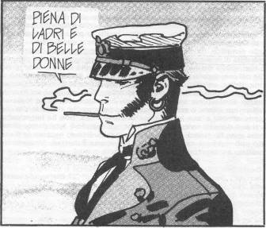
scoprire l’essenza del fumetto ….
Tutti si riconoscono in un volto iconico
perché quel volto appartiene a tutti.
Le indicazioni fornite non sono esaustive.
I suggerimenti espressi non sono
la soluzione dei problemi,
ma indicano una strada.
Una strada che deve essere percorsa
ma il cui cammino non è neppure incominciato.
Perciò gli autori non devono più identificare
il fumetto con la carta stampata,
con la matita che lo disegna o con la china
che gli regala ombre e profondità.
Ma devono risalire a ciò che definisce
il fumetto nella sua essenza.

Slide 52
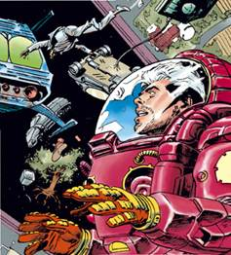
Ritorno al futuro sperimentando ….
La sperimentazione dovrà tenere presenti
le nuove tecnologie.
Tanto da un punto di vista della diffusione
quanto dall'infinita gamma di potenzialità
espressive che offrono.
Questa è la sfida che i fumettari del terzo
millennio devono raccogliere e vincere.
Senza rinnegare la carta stampata,
ma arricchendo il proprio bagaglio
di esperienze e creatività.

Slide 53
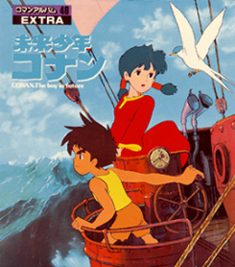
…senza mitizzare il PC….
Il che non significa affatto mitizzare
l'uso del computer.
Un noto illustratore e animatore italiano,
ad un insistente funzionario RAI
che gli chiedeva in continuazione se questa
o quest'altra cosa si poteva realizzare
con il computer, rispondeva non
senza ironia:
Viene come se fosse fatto a mano!
Per cui la tecnologia non serve a sostituire
la carta, la matita o l'inchiostro.
Ma al pari di carta, matita e inchiostro,
è uno strumento di lavoro e come tale deve essere usata.

Slide 54
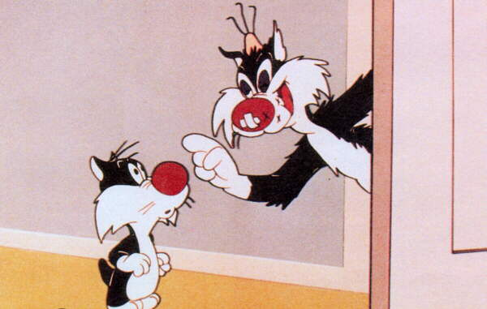
Fumetti
Grazie per l’attenzione !

